Slide 1
Informace ÚIT studentům 1. ročníků bakalářské studium
Ing. Andrea Valentíny
Zápis do studia
19. 6. 2019
17.9.2019
akademický rok 2019/2020

Slide 2
Umístění prezentace
Stránky Ústavu informačních technologií:
UIT.OPF.SLU.CZ
Obsahem stránek jsou návody týkající se informačních technologií jak v procesu výuky, tak i při provozu studijních, ekonomickosprávních a administrativních agend.
Prostor pro doplňující informace, poznámky
Notes:
csvukrs

Slide 3
Vše co musím udělat po zápise, než začnu studovat
Zaregistrovat se do CRO (centrální registr osob)
Podat si žádost na vytištění identifikační karty studenta
Zjistit si osobní číslo/UČO
Zaregistrovat si předměty
Zjistit si informace k úvodnímu administrativnímu soustředění
-----------------------------------------------------------------------------------------------
Informace pro studenty, kteří již na OPF studovali
Prostor pro doplňující informace, poznámky
Notes:
csvukrs

Slide 4
1. Centrální registr osob (CRO)
Centrální registr osob (CRO) umožňuje pohodlný přístup k ICT službám pomocí jednotných přihlašovacích údajů, tudíž není nutné si pamatovat velké množství uživatelských jmen a hesel.
Registrací na https://moje.slu.cz/ získáte uživatelské jméno (např. xyz1234). Tímto uživatelským jménem se přihlašujete do těchto systémů: portál IS/STAG (pouze do 30.8.2019), IS SU (od 1.9.2019), elektronická pošta Horde, e-learningový systém Moodle.
Po celou dobu studia máte pouze jednu identitu CRO.
Svou CRO identitou si zapamatujte a nikomu ji nesdělujte !!!
Zapomenuté heslo na zablokovanou CRO identitu si obnovíte sami zde: https://moje.slu.cz.
Heslo k síti Eduroam si také nastavujete v záložce „Nastavení“.
Lze provést následující den po zápise !!!
Notes:
csvukrs

Slide 5
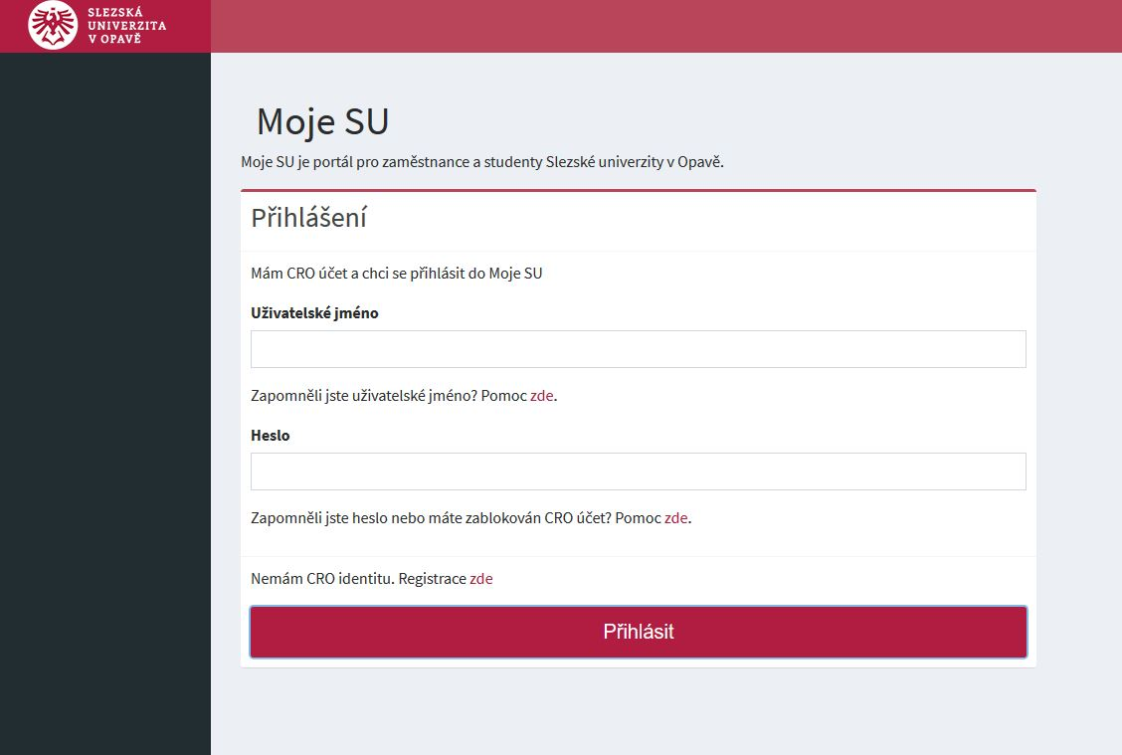
Web SU OPF v Karviné
Hlavní stránka Moje SU
moje.slu.cz
Pro registraci budete potřebovat univerzitní číslo (máte jej uvedeno na pozvánce nebo jej jistíte na stag.slu.cz > Uchazeč > E-přihláška).
Návod na založení nové identity naleznete zde:
https://uit.opf.slu.cz/student.
Pro registraci do CRO klikněte na odkaz „zde“.
Hlavní www stránka Moje SU, obrázek 1
Prostor pro doplňující informace, poznámky

Slide 6
2. Identifikační karty studenta
Indentifikační karta slouží jako průkaz studenta. Povinností studenta SU v Opavě je mít na půdě univerzity platný studentský průkaz. Průkaz studenta opravňuje ke vstupu do budovy, knihovny, ke stravování, tisku.
Pro vydání karty je nutné vyplnit elektronickou žádost na internetu: https://karty.slu.cz. Na této adrese sledujete i stav výroby Vaší karty. Přihlašujete se na ni CRO identitou. Součástí žádosti je nahrání standardní průkazová fotografie v elektronické podobě.
Studenti prvních ročníků Bc. a NMg. (kteří, na SU studují poprvé) si kartu vyzvednou na kartovém centru, místnost A422 v úředních hodinách.
Dotazy ohledně ID karet emailem: karty@slu.cz
Vzhledem k přechodu na nový informační systém IS SU doporučujeme podat žádost a zaplatit nejpozději během července.
Lze provést následující den po zápise, po zaregistrování do CRO !!!

Slide 7
3. Osobní číslo / UČO
K 1.9.2019 Slezská univerzita v Opavě přechází na nový informační systém IS SU.
V současnosti SU používá IS STAG, ten ještě poběží v období červen – srpen 2019.
STAG do 30.8.2019
Osobní číslo slouží k jednoznačné identifikaci aktuálního studia při komunikaci s vyučujícími.
Studentovi je osobní číslo přiděleno při zápise do studia informačním systémem STAG.
Vždy začíná velkým písmenem O (např. O18xxxx).
Vaše (svoje) osobní číslo naleznete zde: stag.slu.cz > Moje výuka.
IS SU od 1.9.2018
Univerzitní číslo osoby (UČO) slouží k jednoznačné identifikaci aktuálního studia při komunikaci s vyučujícími. Vždy se jedná o číslo. UČO vám zůstává např. i pokud ukončíte studium a po několika letech se na školu opět vrátíte. Vaše číslo UČO naleznete po přihlášení vedle Vašeho jména.
Lze zjistit následující den po zápise, po zaregistrování do CRO !!!

Slide 8
4. Registrace předmětů
Registrace předmětů dle SZŘ článek 14 do zimního semestru akademického roku 2019/2020 si studenti provedou sami na IS SU:
https://is.slu.cz/auth/student/začátek
Zápis předmětů (přednášky)
od 9. 9. 2019 od 17:00 hod
Zápis do seminárních skupin
od 9. 9. 2019 od 18:00 hod
Nezapomeňte si zaregistrovat volitelný předmět
„Úvodní školení BOZP a OPF“ se zkratkou OPF/BOPF !!
Prostor pro doplňující informace, poznámky

Slide 9
4. Registrace předmětů
Rozvrhy se nemění !!!
Návody na registraci předmětů jsou k dispozici na uit.opf.slu.cz > Návody > IS SU > Student > Zápis předmětů a zápis do seminárních skupin.
Problémy s registrací předmětů řešte se sekretariáty kateder (kapacity předmětů) emailem nebo na helpdesk@opf.slu.cz nejpozději během prvního výukového týdne. Vždy uvádějte svoje UČO.
Předměty uvádějte ve tvaru „kód předmětu a název předmětu, např. pro Bc. studium FIUBPFIP, pro NMg. studium EVSNPMIB.
Prostor pro doplňující informace, poznámky

Slide 10
5. Výuka
Prezenční forma studia
Informace k „Zahájení akademického roku 2019/20“ pro 1. ročník prezenční formy studia naleznete v aktualitách na www.slu.cz/opf/cz, termín zveřejnění 17.9.2019.
Výuka probíhá od pondělí do pátku.
Z důvodu možných změn si rozvrhy vytiskněte až od soboty 28.9.2019.
Kombinovaná forma studia
Informace k „Úvodnímu administrativnímu soustředění“ pro 1. ročník kombinované formy studia naleznete v aktualitách na www.slu.cz/opf/cz, termín zveřejnění 17.9.2019.
Výuka probíhá ve třech soustředěních za semestr. Termíny pro první soustředění jsou
31.10. – 2.11.2019 (upřesňující dny a hodiny viz. rozvrh na IS SU).
Z důvodu možných změn si rozvrhy vytiskněte až od středy 30.10.2019.
Prostor pro doplňující informace, poznámky

Slide 11
6. Informace studentům, kteří již u nás studovali
1. CRO
V záložce „Nastavení“ si změňte adresu hlavního emailu na Vaše aktuální, tedy nejvyšší osobní číslo !!!
2. Karty
O novou kartu není nutné žádat. Platnost obyčejné ID karty se obnoví automaticky. Studenti, kteří mají licenci ISIC kartu, si nezapomenou prodloužit její platnost, revalidační známkou.
3. UČO
Nutno zjistit, s novým IS SU dostáváte nové. Pokud v podpisovém vzoru na emailu máte uvedeno osobní číslo, je nutné je změnit !!!
4. Výuka
Doporučujeme, znovu se účastnit úvodních soustředění, některé věci se i během roku změnili.
Prostor pro doplňující informace, poznámky

Slide 12
6. Informace studentům, kteří již u nás studovali
5. Zápis předmětů
Nezapomeňte si zaregistrovat volitelný předmět, „Úvodní školení BOZP a OPF“ se zkratkou OPFBOPF, neuznává se.
Způsob registrace předmětů uznaných a z vyšších ročníků bude upřesněn v září 2019.
6. Žádost o uznání předmětů
Způsob uznávání předmětů bude upřesněn v září 2019.
Neuznávají se tyto předměty:
Úvodní školení BOZP a PO
Seminář k bakalářské práci
Bakalářské práce
Prostor pro doplňující informace, poznámky

